Slide 1


CHÀO MỪNG CÁC CON ĐẾN VỚI GIỜ HỌC TRỰC TUYẾN

Slide 2

Khởi động
Đọc bảng nhân 9

Slide 3

Thứ ba ngày 7 tháng 12 năm 2021
Toán
Bảng chia 9

Slide 4
9 : 9 = 1
9 x 1 = 9
9 : 9 = 1
18 : 9 = 2
27 : 9 = 3
18 : 9 = 2
4
9 x 2 = 18
36 : 9 =
5
45 : 9 =
6
9 x 3 = 27
27 : 9 = 3
54 : 9 =
7
63 : 9 =
8
72 : 9 =
81 : 9 =
9
90 : 9 =
10

Slide 5
9
18
27
36
45
54
63
72
81
90
:
:
:
:
:
:
:
:
:
:
9
9
9
9
9
9
9
9
9
9
=
=
=
=
=
=
=
=
=
=
1
2
3
4
5
6
7
8
9
10
9 x 1 = 9
9 x 2 = 18
9 x 3 = 27
9x 4 = 36
9 x 5 = 45
9 x 6 = 54
9 x 7 = 63
9 x 8 = 72
9 x 9 = 81
9x 10 = 90

Slide 6

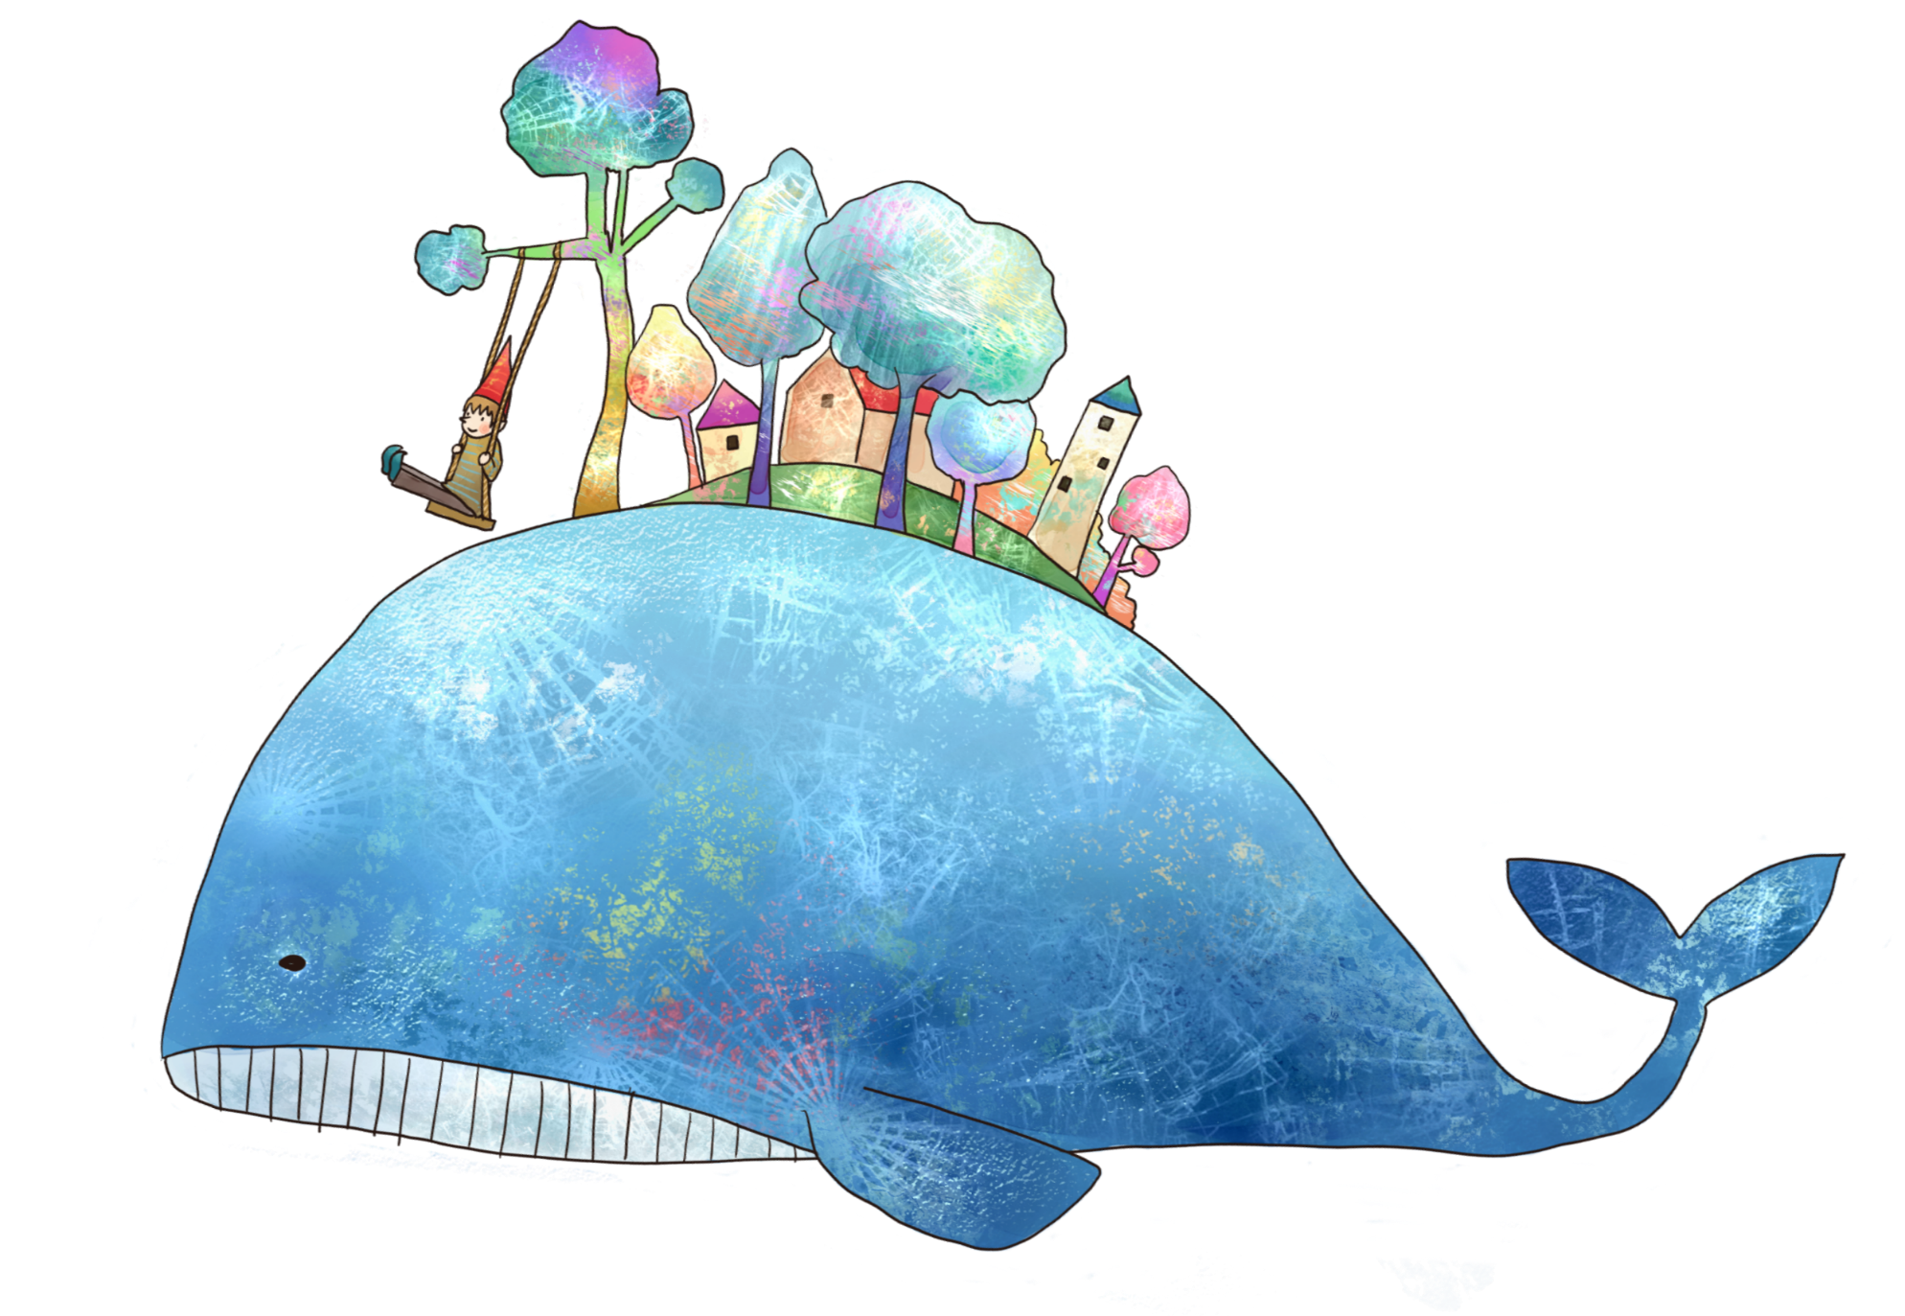
9 : 9 = 1
18 : 9 = 2
27 : 9 = 3
36 : 9 = 4
45 : 9 = 5
54 : 9 = 6
63 : 9 = 7
72 : 9 = 8
81 : 9 = 9
90 : 9 = 10

Slide 7
9 : 9 = 1
18 : 9 = 2
27 : 9 = 3
36 : 9 = 4
45 : 9 = 5
54 : 9 = 6
63 : 9 = 7
72 : 9 = 8
81 : 9 = 9
90 : 9 = 10

Slide 8
Thực hành

Slide 9

Bài 1: Tính nhẩm
18 : 9 =
2
27 : 9 =
3
54 : 9 =
6
45 : 9 =
5
72 : 9 =
8
36 : 9 =
4
9 : 9 =
1
90 : 9 =
10
81 : 9 =
9

Slide 10
Bài 2: Tính nhẩm
45
63
9 x 5 =
45 : 9 =
45 : 5 =
54
9 x 7 =
63 : 9 =
63 : 7 =
9 x 6 =
54 : 9 =
54 : 6 =
5
6
7
9
9
9
☞ Lấy tích chia cho thừa số này sẽ được thừa số kia.

Slide 11

Bài 3: Có 45kg gạo, chia đều vào 9 túi. Hỏi mỗi túi có bao nhiêu ki-lô-gam gạo?
Chú ý khi tóm tắt bài toán:
Xác định yêu cầu bài toán (kg gạo)
Đưa (kg) sang bên phải tóm tắt
Cột bên trái (đơn vị còn lại - túi)
Nêu tóm tắt
Bài giải:
Mỗi túi có số ki-lô-gam gạo là:
45 : 9 = 5 (kg)
Đáp số: 5kg gạo
Tóm tắt:
9 túi: 45kg
1 túi:…… ki-lô-gam?

Slide 12

Bài 4: Có 45kg gạo, chia đều vào các túi, mỗi túi có 9kg. Hỏi có bao nhiêu túi gạo?
Tóm tắt:
9kg : 1 túi
45kg:…… túi?
Bài giải:
Số túi gạo có là:
45 : 9 = 5 (túi)
Đáp số: 5 túi gạo
Nêu tóm tắt
Chú ý khi tóm tắt bài toán:
Xác định yêu cầu bài toán (túi gạo)
Đưa (túi) sang cột bên phải tóm tắt
Cột bên trái (đơn vị còn lại - kg)

Slide 13
Bài 3: Có 45kg gạo, chia đều vào 9 túi. Hỏi mỗi túi có bao nhiêu ki-lô-gam gạo?
Bài 4: Có 45kg gạo, chia đều vào các túi, mỗi túi có 9kg. Hỏi có bao nhiêu túi gạo?
So sánh sự giống và khác nhau của 2 bài toán?
Tóm tắt:
9 túi: 45kg
1 túi:…… ki-lô-gam?
Tóm tắt:
9kg : 1 túi
45kg:…… túi?
Bài giải:
Mỗi túi có số ki-lô-gam gạo là:
45 : 9 = 5 (kg)
Đáp số: 5kg gạo
Bài giải:
Số túi gạo có là:
45 : 9 = 5 (túi)
Đáp số: 5 túi gạo

Slide 14
Chào tạm biệt các con.

